Slide 1
Programação em python
Prof. Luís Fernando
Senai 5.13 - jaguariúna

Slide 2
O que é uma função?
Em Python, uma função é um bloco de código reutilizável que executa uma tarefa específica. Funções ajudam a organizar o código, tornando-o mais modular, reutilizável e fácil de manter. Em termos simples, uma função:
Pode receber dados como entrada (chamados de parâmetros ou argumentos).
Pode executar uma série de instruções.
Pode retornar um valor como saída.

Slide 3

Sintaxe básica de uma função
A declaração de uma função em Python segue esta estrutura:

Slide 4
Sintaxe básica de uma função
def: Palavra-chave usada para definir a função.
nome_da_funcao: Nome da função, que deve ser único e seguir as convenções de nomenclatura.
parametros: São os valores que podem ser passados para a função (opcional).
return: Usado para retornar um valor ao final da função (opcional).

Slide 5

Exemplos práticos
Exemplo 1: Função simples sem parâmetros e sem retorno
Aqui, temos uma função chamada diga_ola que simplesmente imprime "Olá!" quando chamada.

Slide 6

Exemplo 2: Função com parâmetros
Essa função recebe um parâmetro nome e imprime uma saudação personalizada.

Slide 7

Exemplo 3: Função com retorno de valor
Esta função recebe dois números como parâmetros, soma-os e retorna o resultado.

Slide 8

Exemplo 4: Função com valores padrão
Você pode definir valores padrão para os parâmetros, que serão usados se nenhum valor for passado durante a chamada da função.

Slide 9

Exemplo 4: Função com valores padrão
Se chamarmos a função sem fornecer o argumento, o valor padrão "Mundo" será usado:

Slide 10
Tipos de Funções
Funções sem parâmetro e sem retorno:
Executam uma tarefa mas não recebem ou retornam valores.
Funções com parâmetro e sem retorno:
Recebem dados para trabalhar, mas não devolvem nada (apenas executam).
Funções com parâmetro e com retorno:
Recebem dados e retornam um valor processado.
Funções sem parâmetro e com retorno:
Não recebem entrada, mas retornam um valor.

Slide 11
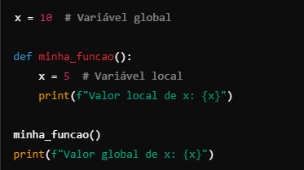
Escopo de variáveis
Variáveis dentro de uma função têm escopo local, ou seja, só existem dentro daquela função. Já variáveis definidas fora das funções têm escopo global.
Exemplo de escopo:

Slide 12

Saída

